Slide 2
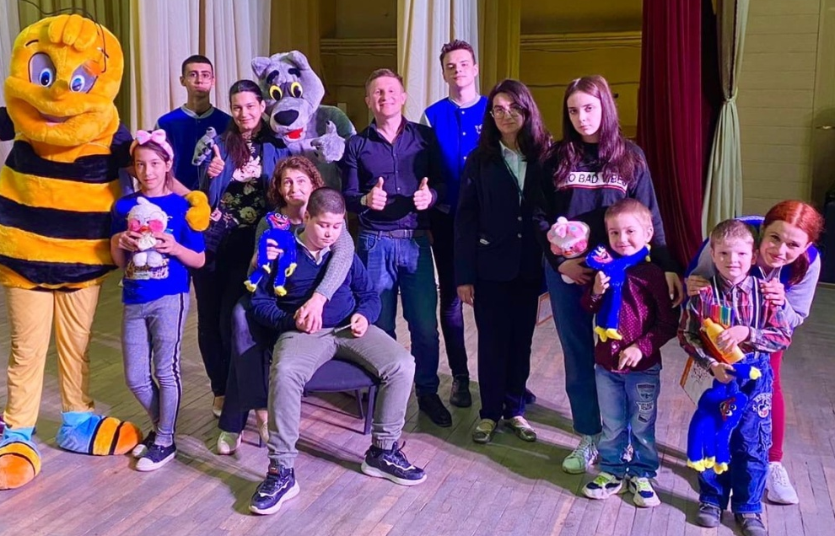
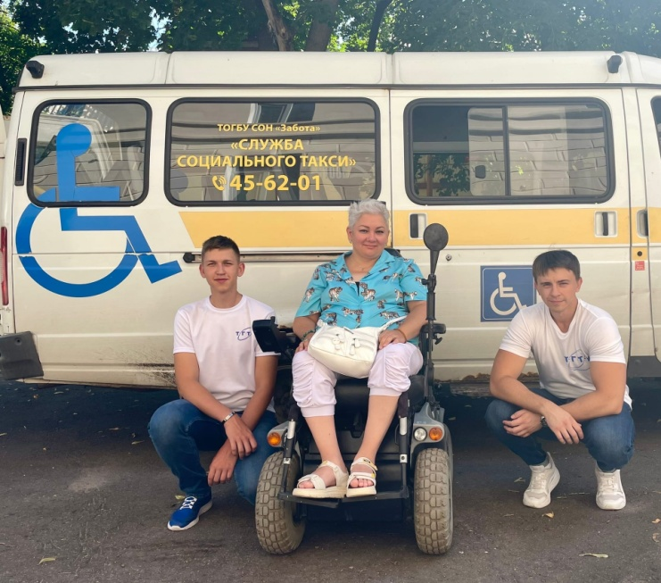
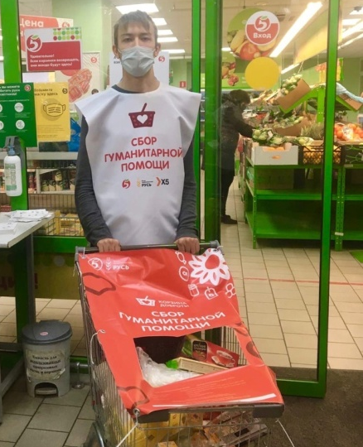
Волонтерский центр ТГТУ
направление: Социальное волонтерство ТГТУ
Оказание помощи людям с инвалидностью и помощи пожилым людям в рамках проектов «Люди с большими возможностями», «Корзина добра» и «Я Доброволец»

Slide 3
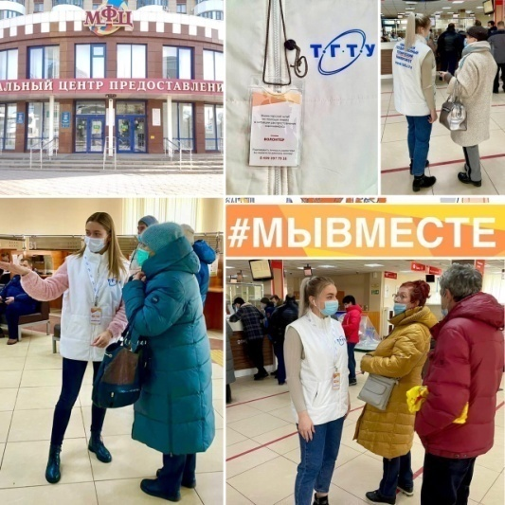
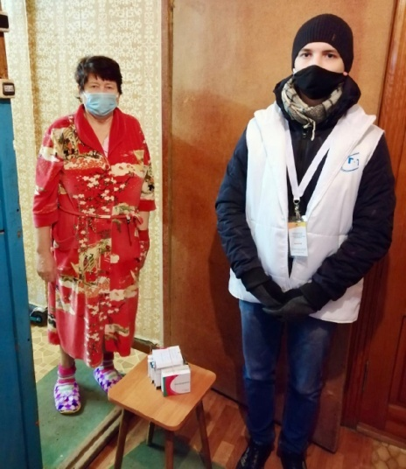
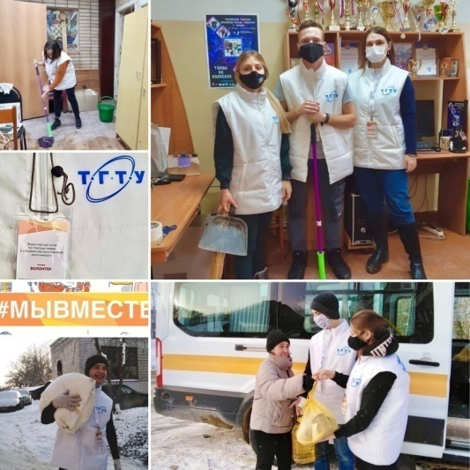
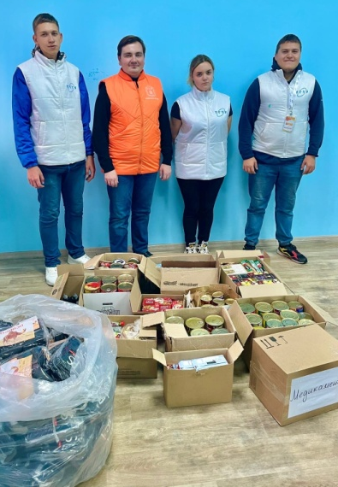
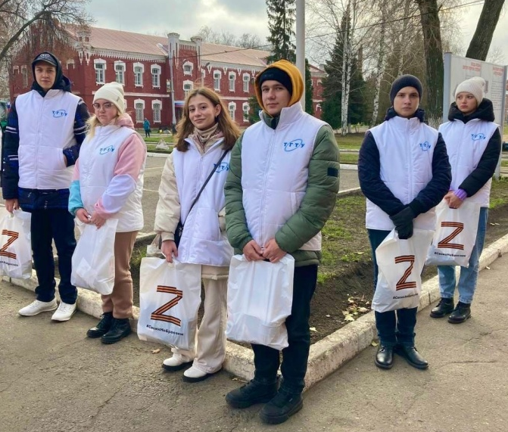
Штаб #МЫВМЕСТЕ Волонтерского центра ТГТУ
Оказание помощи пожилым людям и людям с инвалидностью подверженным угрозе заражения коронавирусной инфекцией
Работа на горячей линии, сбор Гуманитарной помощи для нуждающихся беженцев с ЛДНР и ДНР, а так же для военнослужащих и мобилизованных граждан , передача продуктовых наборов и отправка мобилизованных, в связи со специальной военной операцией на юго-востоке Украины

Slide 4
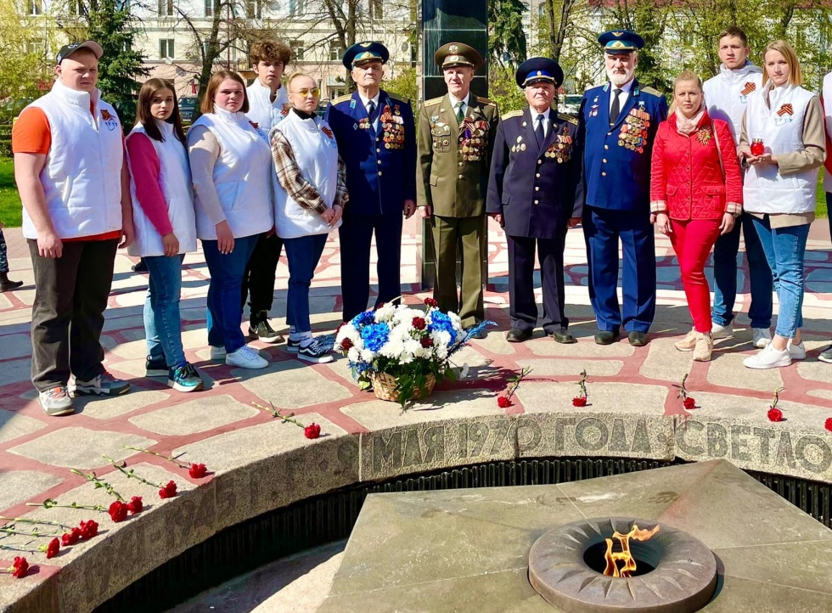
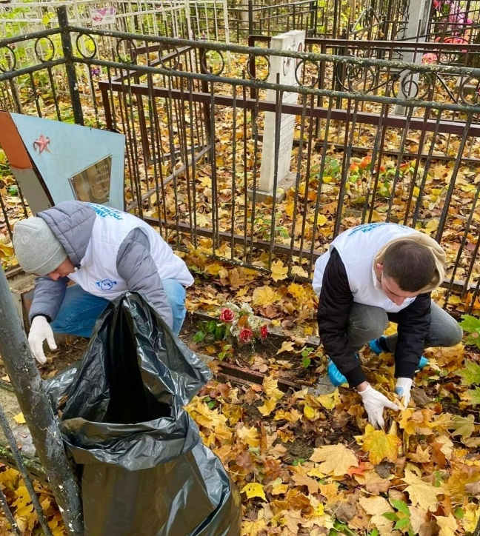
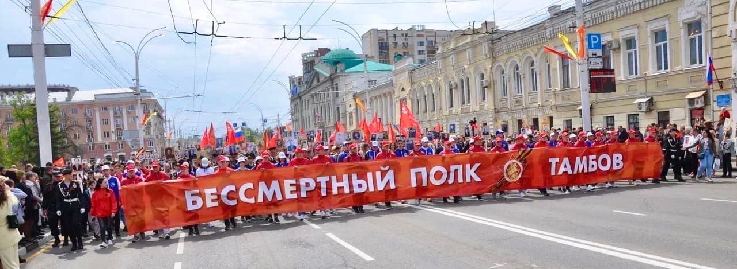
Гражданско-патриотически сектор
Волонтерского центра ТГТУ
Помощь в организации и проведении гражданско-патриотических акций, в том числе в рамках празднования 77-летия победы в Великой отечественной войне 1941-1945 гг.

Slide 5
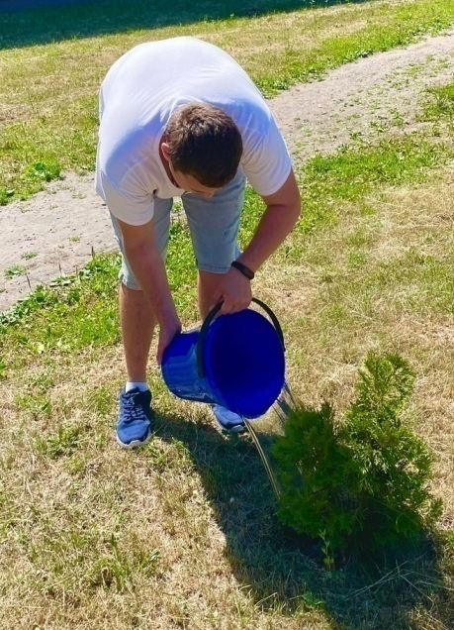
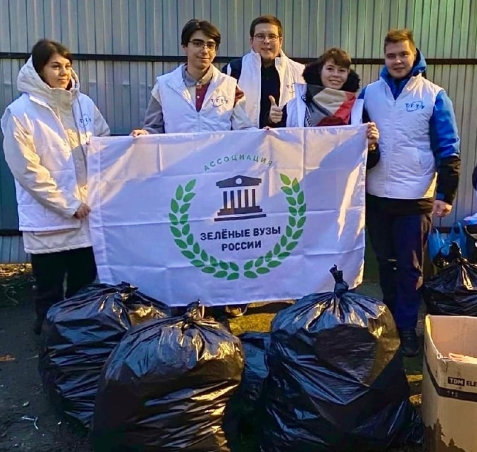
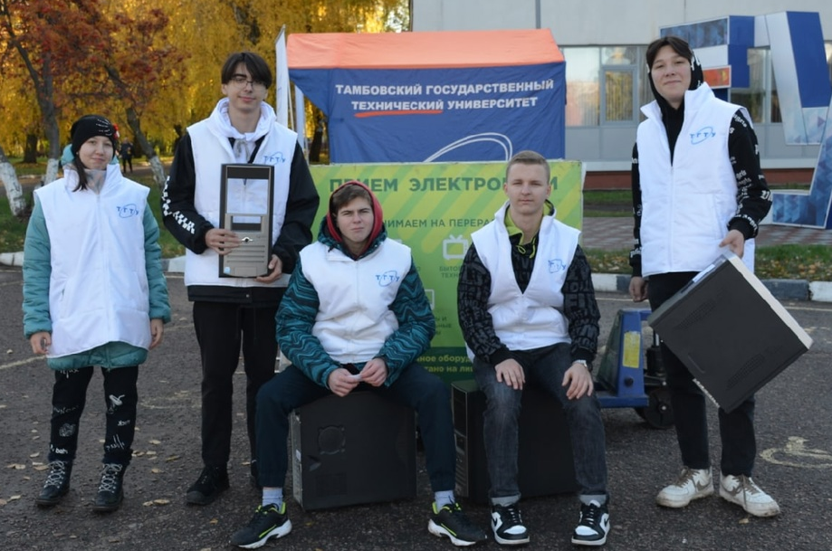
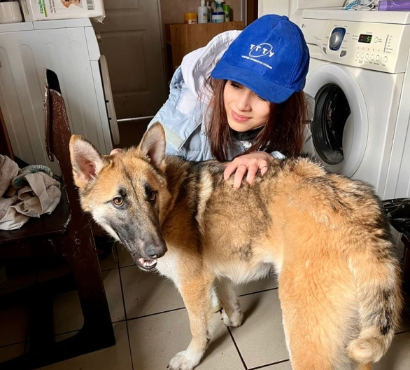
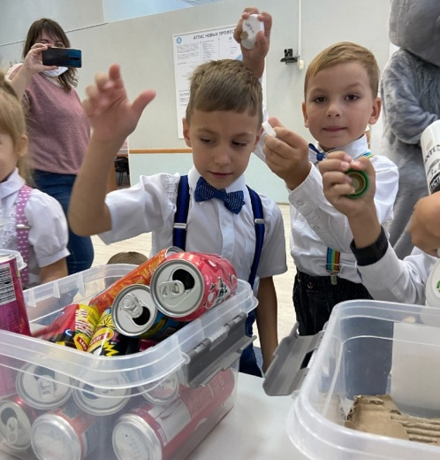
Экологическое движение
Волонтерского центра ТГТУ
Посадка и уход за деревьями «Лесомания»
Раздельный сбор отходов «Разделяй с нами!»
Помощь животным
Экопросвещение
в школах и детских садах
Плавучий эковолонтёрский отряд «Вернадский»

Slide 6
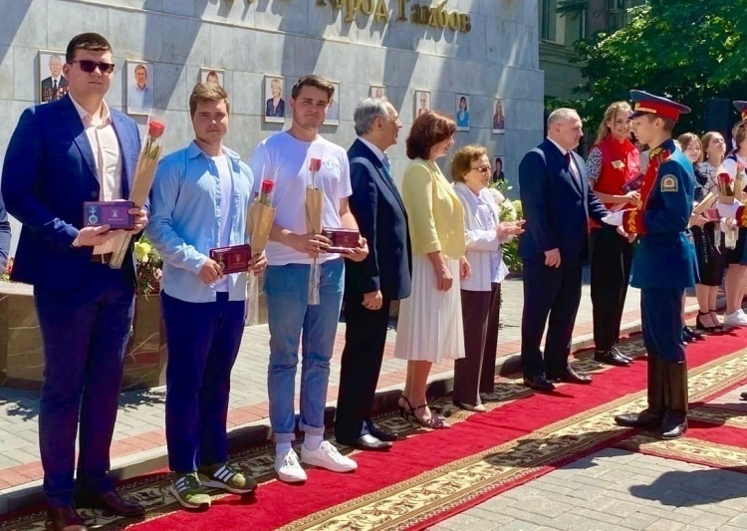
Событийное волонтерство ТГТУ
Межрегиональный экологический добровольческий форум "ЭкоВолонтер2022"
Пять волонтеров ТГТУ ,обладатели нагрудного знака «Волонтер года»
1 место
в номинации "Добровольческое объединение года" регионального этапа Всероссийской национальной премии "Студент года - 2022"

